Slide 1
Чинадіївський дошкільний навчальний заклад(дитячий будинок)
Закарпатської обласної ради
ПОРТФОЛІО
вчителя – дефектолога
СУШАНИН
ВІКТОРІЇ ЮРІЇВНИ

Slide 2
СУШАНИН ВІКТОРІЯ ЮРІЇВНА
Дата народження: 06.01.1993р.
Освіта: вища
Спеціальність: «Спеціальна освіта»,
дефектолог (логопед).
Кваліфікаційна категорія: “спеціаліст”
Курси підвищення кваліфікації:
ЗІППО 2021- 2022р.р.
Дата попередньої атестації:
Атестуюсь вперше
Педагогічний стаж - 2р.6 м.
На посаді вчителя - дефектолога: 2р.6м

Slide 3
Проблемне питання
Формування навичок та вмінь у дітей з особливими освітніми потребами, які необхідні для свідомого та самостійного (на скільки це можливо) вирішення різноманітних життєвих проблем та соціалізації.

Slide 4
Мій життєвий принцип
Віддай дитині крихітку себе ,
За це душа поповнюється світлом

Slide 5
Педагогічне кредо
Учитись важко, а учить ще важче.
Але не мусиш зупинятись ти.
Як дітям віддаєш усе найкраще,
То й сам сягнеш нової висоти.

Slide 6
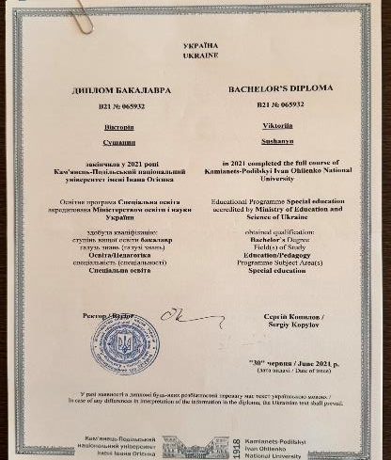
У 2021 році закінчила Кам'янець – Подільський національний університет ім. Івана Огієнка і здобула кваліфікацію бакалавра за спеціальністю «Спеціальна освіта»

Slide 7
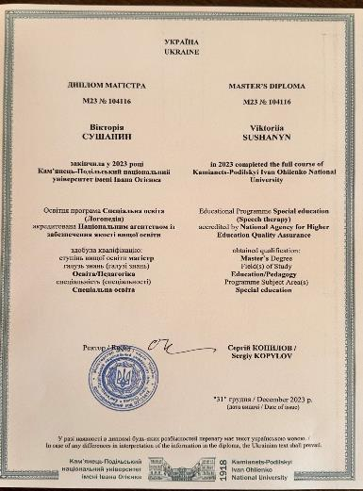
У 2023 році закінчила Кам'янець – Подільський національний університет ім. Івана Огієнка і здобула кваліфікацію магістра за спеціальністю «Спеціальна освіта» (логопедія)

Slide 8
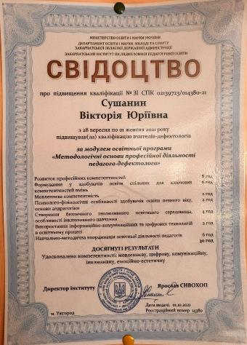
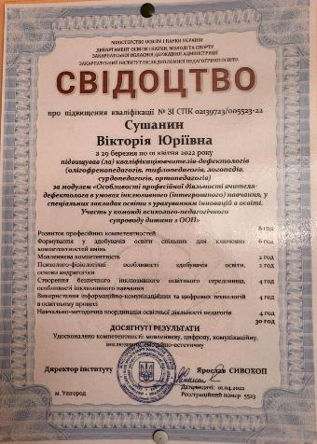
У 2021 - 2022 р.р. проходила курси підвищення кваліфікації в Закарпатському обласному інституті післядипломної педагогічної освіти

Slide 9
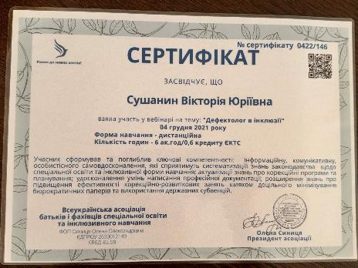
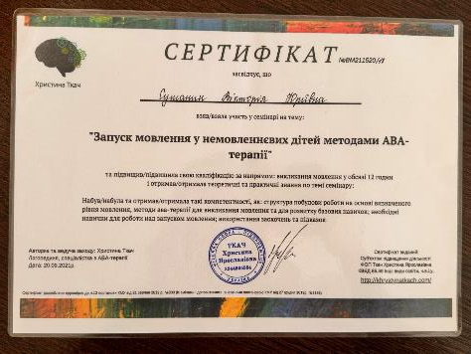
СЕРТИФІКАТИ

Slide 10
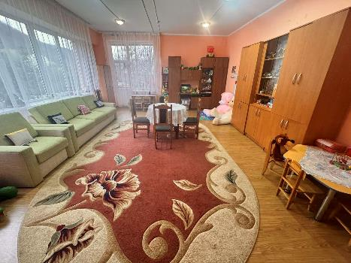
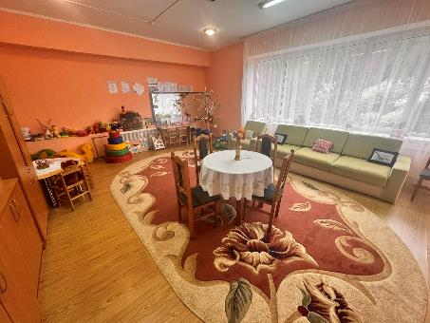
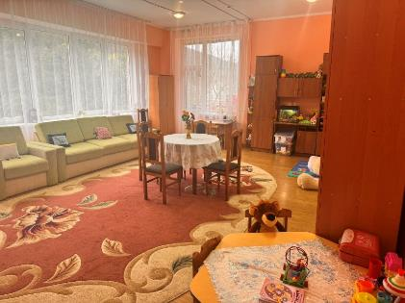
Кабінет вчителя - дефектолога

Slide 11
Робота з учасниками навчально – виховного процесу

Slide 12
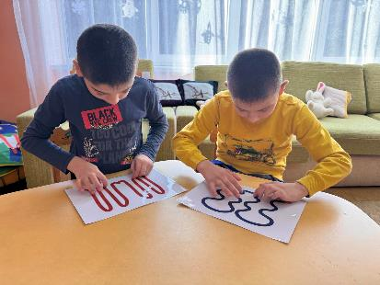
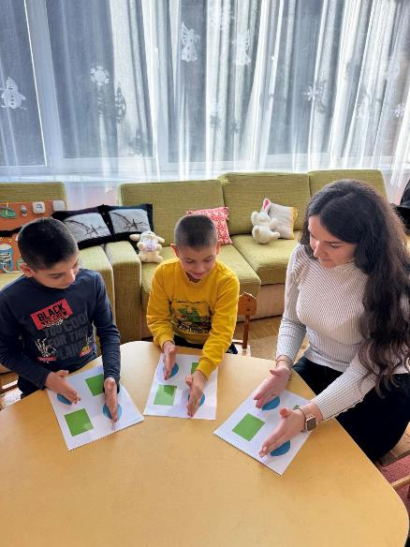
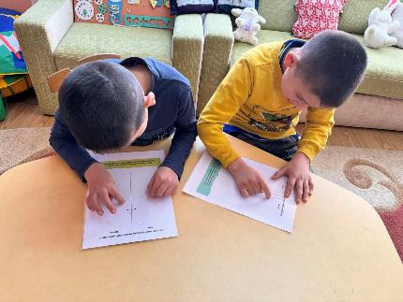
Соціально – побутове орієнтування

Slide 13
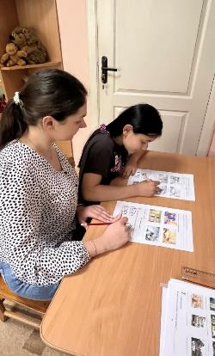
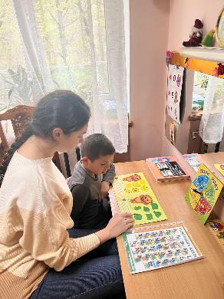
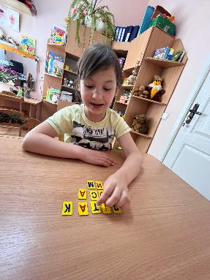
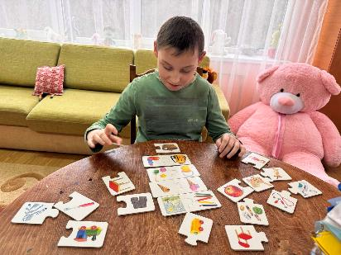

Slide 14
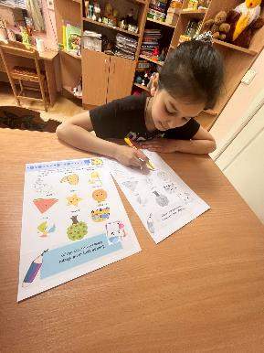
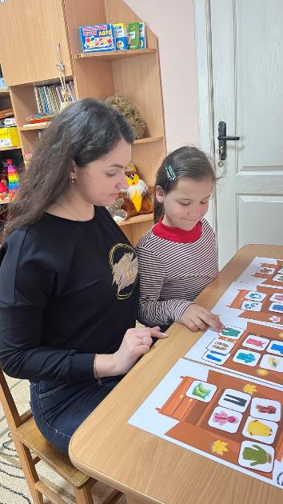
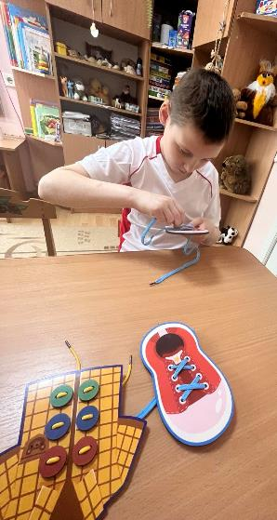

Slide 15
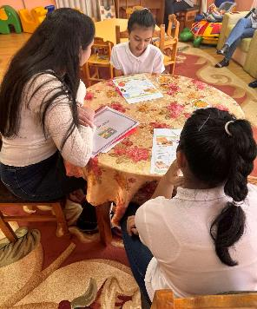
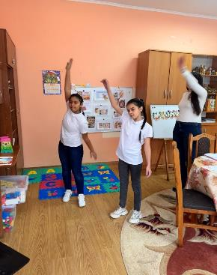
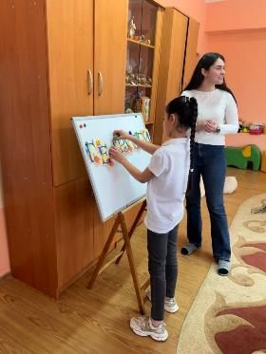
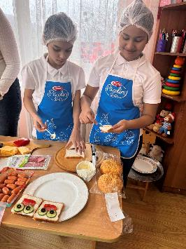
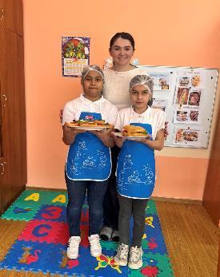

Slide 16


